Slide 1

공통 프로젝트 - 웹큐레이션 SNS
SSAFY 3기 서울 3반 A307
팀원 이름 : 김지효(팀장), 문용호(CTO), 김종관, 김대용, 방승환

Slide 2
- INDEX -
1. 팀원 소개
2. 프로젝트 소개
3. 기능 소개
4. 기술 스택
5. UCC & 시연
6. QnA

Slide 3
- 1. 팀원 소개 -
팀원 이름 / 역할
김지효 (팀장/Frontend)
Front 디자인, 피드 담당
문용호 (CTO/Backend)
\ AWS 배포, QR 코드 담당
김종관 (Frontend)
Front 디자인, 병원, 회원 정보 담당
김대용 (Backend)
SNS 로그인, 카카오 맵, 즐겨찾기 담당
방승환 (Backend)
SNS 로그인, 병원 검색, 페이징 담당

Slide 4
- 2. 프로젝트 소개 -
SNS
병원 리뷰
시스템

Slide 5
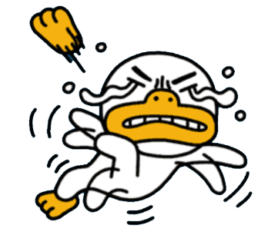
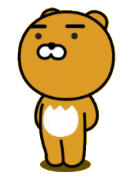
- 2. 프로젝트 소개 -
Why?
허위로 병원 리뷰를 남기는
블로그로 인한 피해자들 발생!!
신뢰성 있는 QR코드 리뷰 시스템을
바탕으로 하는 SNS리뷰사이트 개발

Slide 6
- 2. 프로젝트 소개 -
QR 코드
SNS 기능
병원에 방문해 QR 코드를 찍은
실 사용자만 글을 쓸 수 있어요.
좋아요와 댓글을 통해 의견을
나눌 수 있어요.
병원 정보
즐겨찾기
전국에 있는 약 33만개의 병원 정보도 한 눈에 볼 수 있어요.
관심 있는 병원을 모아서 피드와 정보를 확인할 수 있어요.
▶ 신뢰를 가지고 병원 치료 가능!
어떤 병원이 좋은 병원인지 단순한 블로그 홍보성 리뷰가 아니라 회원제를 통해서실제로 방문하여 치료를 받았던 고객의 리뷰를 바탕으로 믿고 병원 치료를 받을 수 있어요 !

Slide 7


- 2. 프로젝트 소개 -
▶ 리뷰를 쓰는데 왜 QR코드인가?
만약 무심코 누군가 버린 영수증으로
가짜 리뷰를 남기게 된다면?
저 영수증으로 내가 가짜 리뷰를 남겨야지 크크
영수증 관리 귀찮아!!
영수증
▶ 해당 병원은 친절하고 진료도 잘 해왔지만 이러한
리뷰로 인해 누군가는 방문을 하지 않을지도 모른다!!

Slide 8

- 2. 프로젝트 소개 -
▶ 리뷰를 쓰는데 왜 QR코드인가?
뭐 어쩌라구?
가보진 않았지만 그냥 저 병원 맘에안드는걸?
만약 무심코 누군가 버린 영수증으로
가짜 리뷰를 남기게 된다면?
▶ 해당 병원은 친절하고 진료도 잘 해왔지만 이러한
리뷰로 인해 누군가는 방문을 하지 않을지도 모른다!!

Slide 9
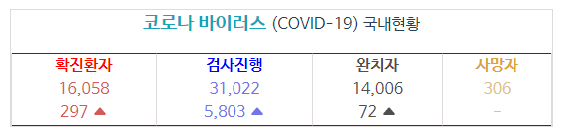
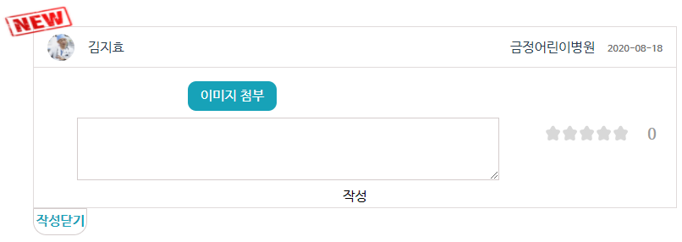

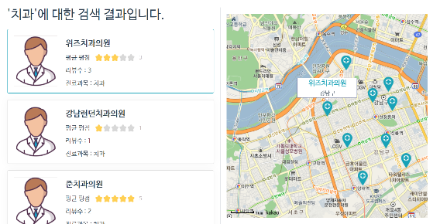
- 3. 기능 소개 -
1. 코로나 바이러스 국내 현황
코로나 바이러스 (COVID-19) 전 일 대비 오늘의 국내 현황을 메인 페이지에서 알 수 있어요.
2. QR 코드 기능
병원에서 제공하는 QR 코드를 카메라로 스캔하여 굿닥터에 등록하면 병원에 대한 별점과 리뷰를 쓰고 사람들과 공유할 수 있어요.
3. 진료 과목별 병원찾기
치과, 피부과, 성형외과, 안과 등 궁금한 진료 과목별 병원들의 정보를 볼 수 있어요 !

Slide 10
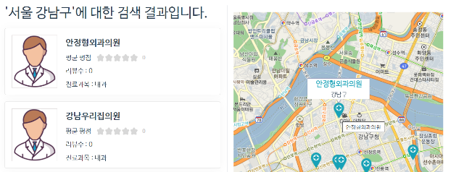
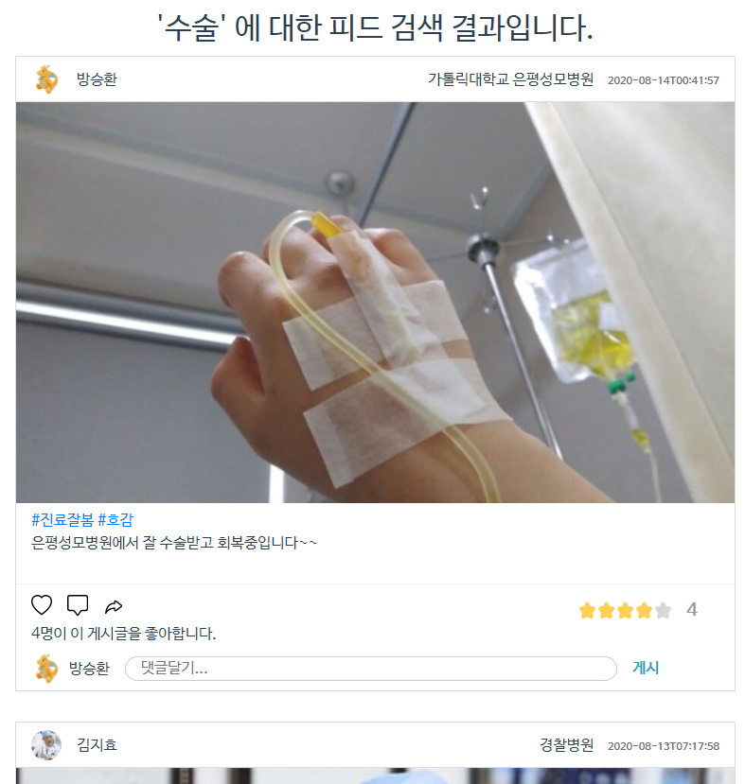
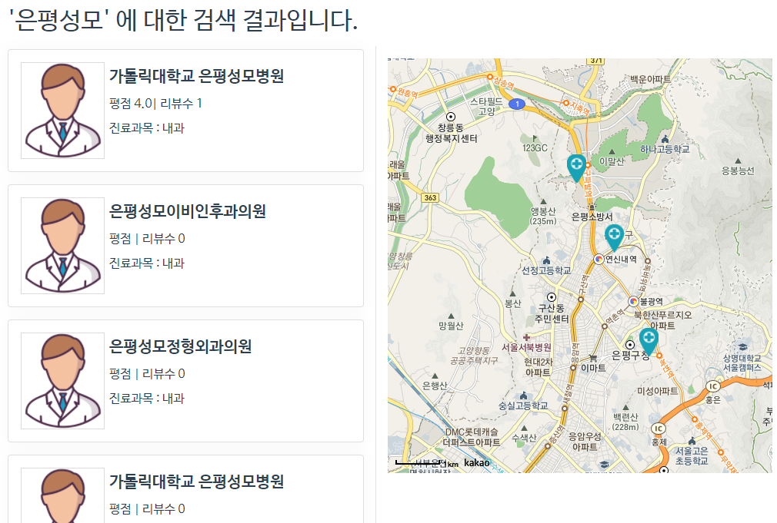
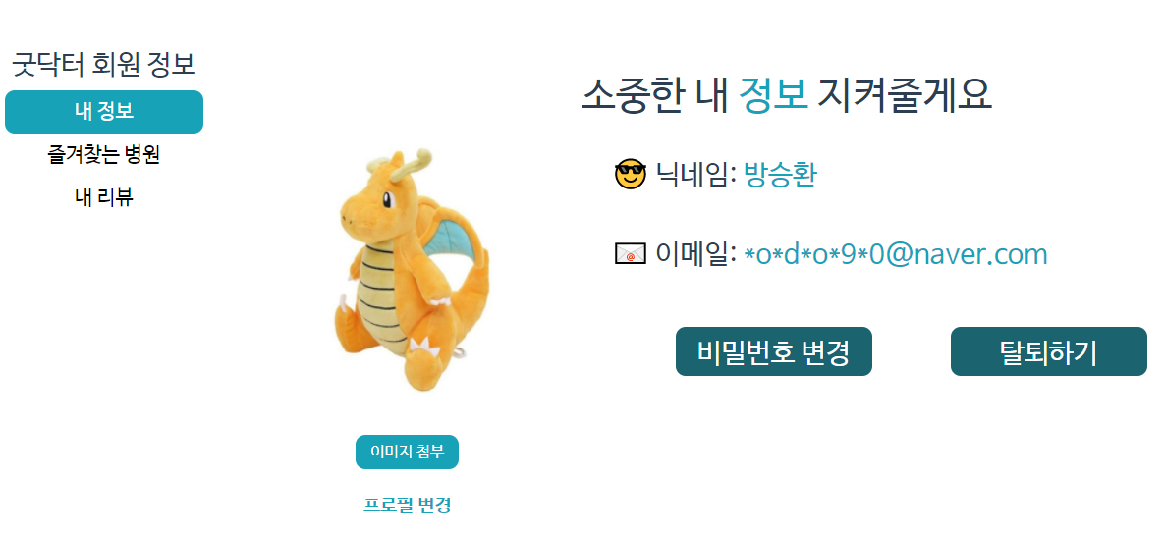
- 3. 기능 소개 -
4. 지역별 병원찾기
치과,피부과 등 업종별 병원과
서울, 경기, 부산 등 궁금한 지역의 병원들의 정보를 볼 수 있어요 !
5. 검색 기능
병원이나 피드에서 내가 궁금한 내용들을 검색할 수 있어요 !
6. 회원 정보 관리
SNS 로그인, 비밀번호 변경, 프로필 이미지, 즐겨찾는 병원을 등록할 수 있어요!

Slide 11







- 4. 기술 스택 -

Slide 12

- 5. UCC & 시연

Slide 13
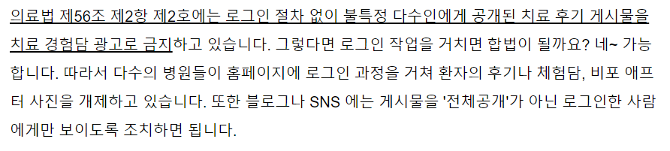
- 6. QnA
Q1. 의료와 관련된 리뷰는 법적으로 문제가 되지 않나요?
A .
여기서 왜 저희 웹사이트의 구조가 로그인을 한 사용자만이 이용할 수 있게 만들었는지에 대한 이유가 나오게 됩니다.

Slide 14
- 6. QnA
Q2. QR코드에 대한 보안성 문제는 어떻게 되나요?
A .
여기서 QR코드를 생성하는데 있어서 AES256를 사용하여 암호화를 통해 QR코드로의 접근에 대한 1차적 보안 및 생성 시간을 1분으로 유지하여 2차적으로 보안을 유지하도록 했습니다.

Slide 15
- 6. QnA
Q3. 리뷰는 왜 한번만 수정이 가능한가요?
A .
리뷰의 경우 진료의 경과에 따른 결과가 달라질 수 있기때문에 최대 합의점이라고 생각한 한달 안에 한번만 수정이 가능하도록 했습니다.

Slide 16
- 감사합니다 -

